Slide 1
数据结构
数据结构
北京化工大学
信息科学与技术学院计算机系
史晟辉
shishenghui@sina.com
shish@mail.buct.edu.cn

Slide 2
第七章 图
图的基本概念
图的存储表示
图的遍历与连通性
最小生成树
最短路径
活动网络

Slide 3
图的基本概念
图定义 图是由顶点集合(vertex)及顶点间的关系集合组成的一种数据结构：
Graph＝( V, E )
其中 V = { x | x ∈ 某个数据对象}
是顶点的有穷非空集合；
E = {(x, y) | x, y ∈ V }
或 E = {<x, y> | x, y ∈ V && Path (x, y)}
是顶点之间关系的有穷集合，也叫做边(edge)集合。Path (x, y)表示从 x 到 y 的一条单向通路, 它是有方向的。

Slide 4
有向图与无向图 在有向图中，顶点对 <x, y> 是有序的。在无向图中，顶点对(x, y)是无序的。
完全图 若有 n 个顶点的无向图有 n(n-1)/2 条边, 则此图为完全无向图。有 n 个顶点的有向图有n(n-1) 条边, 则此图为完全有向图。
0
0
0
1
0
1
2
1
2
1
3
3
4
5
6
2
2

Slide 5
邻接顶点 如果 (u, v) 是 E(G) 中的一条边，则称 u 与 v 互为邻接顶点。
子图 设有两个图 G＝(V, E) 和 G‘＝(V’, E‘)。若 V’⊆ V 且 E‘⊆E, 则称 图G’ 是 图G 的子图。
权 某些图的边具有与它相关的数, 称之为权。这种带权图叫做网络。
0
0
0
0
子图
1
2
1
1
2
2
3
3
3
3

Slide 6
顶点的度 一个顶点v的度是与它相关联的边的条数。记作TD(v)。在有向图中, 顶点的度等于该顶点的入度与出度之和。
顶点 v 的入度是以 v 为终点的有向边的条数, 记作 ID(v); 顶点 v 的出度是以 v 为始点的有向边的条数, 记作 OD(v)。
路径 在图 G＝(V, E) 中, 若从顶点 v_{i} 出发, 沿一些边经过一些顶点 v_{p1}, v_{p2}, …, v_{pm}，到达顶点v_{j}。则称顶点序列 (v_{i} v_{p1} v_{p2} ... v_{pm} v_{j}) 为从顶点v_{i} 到顶点 v_{j} 的路径。它经过的边(v_{i}, v_{p1})、(v_{p1}, v_{p2})、...、(v_{pm}, v_{j}) 应是属于E的边。

Slide 7
路径长度 非带权图的路径长度是指此路径上边的条数。带权图的路径长度是指路径上各边的权之和。
简单路径 若路径上各顶点 v₁,v₂,...,v_{m} 均不 互相重复, 则称这样的路径为简单路径。
回路 若路径上第一个顶点 v₁ 与最后一个顶点v_{m} 重合, 则称这样的路径为回路或环。
0
0
0
1
2
1
2
1
2
3
3
3

Slide 8
连通图与连通分量 在无向图中, 若从顶点v₁到顶点v₂有路径, 则称顶点v₁与v₂是连通的。如果图中任意一对顶点都是连通的, 则称此图是连通图。非连通图的极大连通子图叫做连通分量。
强连通图与强连通分量 在有向图中, 若对于每一对顶点v_{i}和v_{j}, 都存在一条从v_{i}到v_{j}和从v_{j}到v_{i}的路径, 则称此图是强连通图。非强连通图的极大强连通子图叫做强连通分量。
生成树 一个连通图的生成树是其极小连通子图，在n个顶点的情形下，有n-1条边。

Slide 9
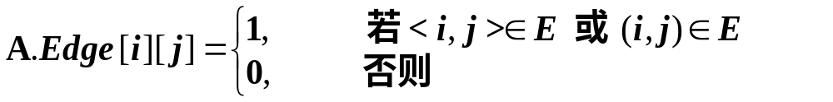
图的存储表示
  邻接矩阵 (Adjacency Matrix)
在图的邻接矩阵表示中，有一个记录各个顶点信息的顶点表，还有一个表示各个顶点之间关系的邻接矩阵。
设图 A = (V, E)是一个有 n 个顶点的图, 图的邻接矩阵是一个二维数组 A.edge[n][n]，定义：

Slide 10
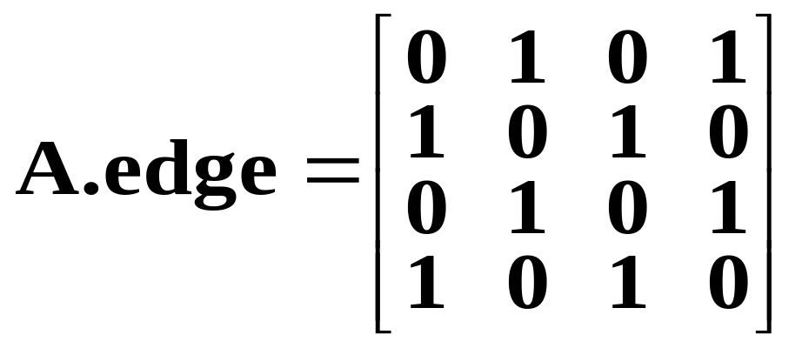
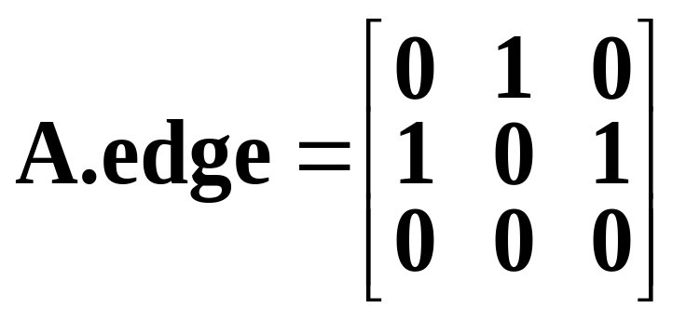
0
1
2
3
0
1
2
无向图的邻接矩阵是对称的;
有向图的邻接矩阵可能是不对称的。

Slide 11
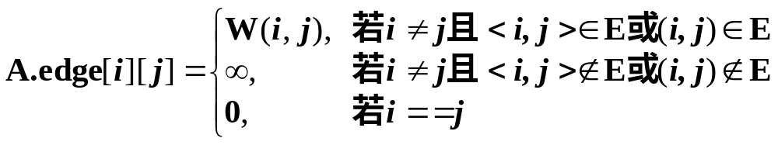
网络的邻接矩阵
在有向图中, 统计第 i 行 1 的个数可得顶点 i 的出度，统计第 j 列 1 的个数可得顶点 j 的入度。
在无向图中, 统计第 i 行 (列) 1 的个数可得顶点i 的度。

Slide 12
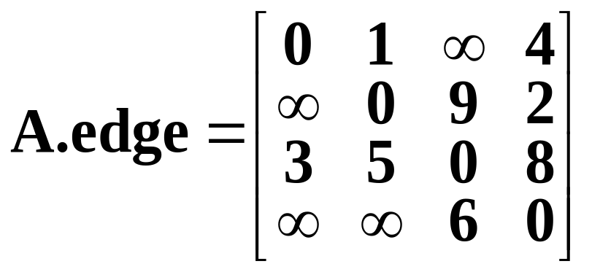
8
2
3
6
3
9
2
5
4
0
1
1

Slide 13
用邻接矩阵表示的图结构的定义
#define MaxValue Int_Max //在<limits.h>中
const int NumEdges = 50; //边条数
const int NumVertices = 10; //顶点个数
typedef char VertexData; //顶点数据类型
typedef int EdgeData; //边上权值类型
typedef struct {
VertexData vexList[NumVertices]; //顶点表
EdgeData Edge[NumVertices][NumVertices];
//邻接矩阵, 可视为边之间的关系
int n, e; //图中当前的顶点个数与边数
} MTGraph;

Slide 14
邻接表 (Adjacency List)
无向图的邻接表
同一个顶点发出的边链接在同一个边链表中，每一个链结点代表一条边(边结点), 结点中有另一顶点的下标 dest 和指针 link。
data adj
dest link
dest link
A
A
B
C
D
∧
0
1
2
3
1
3
B
C
∧
0
2
1
∧
D
∧
0

Slide 15
有向图的邻接表和逆邻接表
data adj
dest link
A
0
1
2
A
B
C
1
∧
dest link
0
2
∧
B
∧
C
邻接表 (出边表)
data adj
dest link
0
1
2
A
B
C
1
∧
0
∧
1
∧
逆邻接表 (入边表)

Slide 16
网络 (带权图) 的邻接表
6
data adj
dest cost link
A
D
0
1
2
3
A
B
C
D
1 5
3 6
∧
9
5
2
2 8
∧
B
C
8
3 2
∧
1 9
∧
(顶点表)
(出边表)

Slide 17
带权图的边结点中保存该边上的权值 cost。
顶点 i 的边链表的表头指针 adj 在顶点表的下标为 i 的顶点记录中，该记录还保存了该顶点的其它信息。
在邻接表的边链表中，各个边结点的链入顺序任意，视边结点输入次序而定。
设图中有 n 个顶点，e 条边，则用邻接表表示无向图时，需要 n 个顶点结点，2e 个边结点；用邻接表表示有向图时，若不考虑逆邻接表，只需 n 个顶点结点，e 个边结点。

Slide 18
邻接表表示的图的定义
const int NumVertices = 10; //顶点个数
typedef char VertexData; //顶点数据类型
typedef int EdgeData; //边上权值类型
typedef struct node { //边结点
int dest; //目标顶点下标
EdgeData cost; //边上的权值
Struct node * link; //下一边链接指针
} EdgeNode;

Slide 19
typedef struct { //顶点结点
VertexData data; //顶点数据域
EdgeNode * firstAdj; //边链表头指针
} VertexNode;
typedef struct { //图的邻接表
VertexNode VexList [NumVertices]; //邻接表
int n, e; //图中当前的顶点个数与边数
} AdjGraph;

Slide 20
邻接表的构造算法
void CreateGraph (AdjGraph G) {
cin >> G.n >> G.e; //输入顶点个数和边数
for ( int i = 0; i < G.n; i++) {
cin >> G.VexList[i].data; //输入顶点信息
G.VexList[i].firstAdj = NULL;
}
for ( i = 0; i < e; i++) { //逐条边输入
cin >> tail >> head >> weight;
EdgeNode * p = new EdgeNode;
p->dest = head; p->cost = weight;

Slide 21
//链入第 tail 号链表的前端
p->link = G.VexList[tail].firstAdj;
G.VexList[tail].firstAdj = p;
p = new EdgeNode;
p->dest = tail; p->cost = weight;
//链入第 head 号链表的前端
p->link = G.VexList[head].firstAdj;
G.VexList[head].firstAdj = p;
}
}

Slide 22
图的遍历与连通性
从已给的连通图中某一顶点出发，沿着一 些边访遍图中所有的顶点，且使每个顶点仅被访问一次，就叫做图的遍历 ( Graph Traversal )。
图中可能存在回路，且图的任一顶点都可能与其它顶点相通，在访问完某个顶点之后可能会沿着某些边又回到了曾经访问过的顶点。
为了避免重复访问，可设置一个标志顶点是否被访问过的辅助数组 visited [ ]。

Slide 23
辅助数组 visited [ ] 的初始状态为 0, 在图的遍历过程中, 一旦某一个顶点 i 被访问, 就立即让 visited [i] 为 1, 防止它被多次访问。
图的遍历的分类:
  深度优先搜索
  DFS (Depth First Search)
  广度优先搜索
  BFS (Breadth First Search)

Slide 24
深度优先搜索DFS ( Depth First Search )
深度优先搜索的示例
1
2
3
1
2
3
A
B
E
A
B
E
7
D
C
5
G
4
7
D
C
5
G
4
6
F
H
I
6
F
H
I
8
9
8
9
前进
回退
深度优先搜索过程 深度优先生成树

Slide 25
DFS 在访问图中某一起始顶点 v 后, 由 v 出发, 访问它的任一邻接顶点 w1; 再从 w1 出发,访问与 w1邻 接但还没有访问过的顶点 w2; 然后再从 w2 出发, 进行类似的访问, … 如此进行下去, 直至到达所有的邻接顶点都被访问过的顶点 u 为止。接着, 退回一步, 退到前一次刚访问过的顶点, 看是否还有其它没有被访问的邻接顶点。如果有, 则访问此顶点, 之后再从此顶点出发, 进行与前述类似的访问; 如果没有, 就再退回一步进行搜索。重复上述过程, 直到连通图中所有顶点都被访问过为止。

Slide 26
图的深度优先搜索算法
void Graph_Traverse (AdjGraph G) {
int * visited = new int [NumVertices];
for ( int i = 0; i < G.n; i++ )
visited [i] = 0; //访问数组 visited 初始化
for ( int i = 0; i < G.n; i++ )
if ( ! visited[i] ) DFS (G, i, visited );
//从顶点 i 出发开始搜索
delete [ ] visited; //释放 visited
}

Slide 27
void DFS (AdjGraph G, int v, int visited [ ] ) {
cout << GetValue (G, v) << ‘ ’; //访问顶点 v
visited[v] = 1; //顶点 v 作访问标记
int w = GetFirstNeighbor (G, v);
//取 v 的第一个邻接顶点 w
while ( w != -1 ) { //若邻接顶点 w 存在
if ( !visited[w] ) DFS (G, w, visited );
//若顶点 w 未访问过, 递归访问顶点 w
w = GetNextNeighbor (G, v, w );
//取顶点 v 排在 w 后的下一个邻接顶点
}
}

Slide 28
广度优先搜索BFS ( Breadth First Search )
广度优先搜索的示例
1
2
5
1
2
5
A
B
E
A
B
E
4
D
C
3
G
7
4
D
C
3
G
7
6
F
H
I
6
F
H
I
8
9
8
9
广度优先搜索过程 广度优先生成树

Slide 29
BFS在访问了起始顶点 v 之后, 由 v 出发, 依次访问 v 的各个未被访问过的邻接顶点 w1, w2, …, wt, 然后再顺序访问 w1, w2, …, wt 的所有还未被访问过的邻接顶点。再从这些访问过的顶点出发，再访问它们的所有还未被访问过的邻接顶点，… 如此做下去，直到图中所有顶点都被访问到为止。
广度优先搜索是一种分层的搜索过程, 每向前走一步可能访问一批顶点, 不像深度优先搜索那样有往回退的情况。因此, 广度优先搜索不是一个递归的过程。

Slide 30
为了实现逐层访问, 算法中使用了一个队列,以记忆正在访问的这一层和下一层的顶点,以便于向下一层访问。
为避免重复访问, 需要一个辅助数组 visited [ ]，给被访问过的顶点加标记。
图的广度优先搜索算法
void Graph_Traverse (AdjGraph G) {
‥‥‥‥‥
for ( int i = 0; i < G.n; i++ )
if ( ! visited[i] ) BFS (G, i, visited );
‥‥‥‥‥
}

Slide 31
图的广度优先搜索算法
void BFS (AdjGraph G, int v, int visited[ ] ) {
cout << GetValue (v) << ' '; visited[v] = 1;
Queue<int> q; InitQueue(&q);
EnQueue (&q, v); //进队列
while ( ! QueueEmpty (&q) ) { //队空搜索结束
DeQueue (&q, v);
int w = GetFirstNeighbor (G, v);
while ( w != -1 ) { //若邻接顶点 w 存在
if ( !visited[w] ) { //未访问过
cout << GetValue (w) << ‘ ’;

Slide 32
visited[w] = 1; EnQueue (&q, w);
}
w = GetNextNeighbor (G, v, w);
} //重复检测 v 的所有邻接顶点
} //外层循环，判队列空否
delete [ ] visited;
}

Slide 33
连通分量 (Connected component)
当无向图为非连通图时, 从图中某一顶点出发, 利用深度优先搜索算法或广度优先搜索算法不可能遍历到图中的所有顶点, 只能访问到该顶点所在的最大连通子图(连通分量)的所有顶点。
若从无向图的每一个连通分量中的一个顶点出发进行遍历, 可求得无向图的所有连通分量。

Slide 34
求连通分量的算法需要对图的每一个顶点进行检测：若已被访问过，则该顶点一定是落在图中已求得的连通分量上；若还未被访问，则从该顶点出发遍历图，可求得图的另一个连通分量。
对于非连通的无向图，所有连通分量的生成树组成了非连通图的生成森林。

Slide 35
A
H
K
B
C
D
E
I
L
M
N
F
G
J
O
非连通无向图
A
H
K
B
C
D
E
I
L
M
N
F
G
J
O
非连通图的连通分量

Slide 36
重连通分量 (Biconnected Component)
在无向连通图G中, 当且仅当删去G中的顶点v及所有依附于v的所有边后, 可将图分割成两个或两个以上的连通分量，则称顶点v为关节点。
没有关节点的连通图叫做重连通图。
在重连通图上, 任何一对顶点之间至少存在有两条路径, 在删去某个顶点及与该顶点相关联的边时, 也不破坏图的连通性。
一个连通图G如果不是重连通图，那么它可以包括几个重连通分量。

Slide 37
在一个无向连通图G中, 重连通分量可以利用深度优先生成树找到。
在图中各顶点旁标明的深度优先数, 给出进行深度优先搜索时各顶点访问的次序。
深度优先生成树的根是关节点的充要条件是它至少有两个子女。
其它顶点 u 是关节点的充要条件是它至少有一个子女 w, 从 w 出发, 不能通过 w、w 的子孙及一条回边所组成的路径到达 u 的祖先。

Slide 38
A
I
J
3
A
9
I
J
10
B
H
2
B
H
8
关节点
1
6
C
D
F
4
C
D
F
关节点
E
G
5
E
G
7
A
I
J
关节点
B
H
根有两 个子女
C
D
F
E
G

Slide 39
最小生成树
( minimum cost spanning tree )
使用不同的遍历图的方法，可以得到不同的生成树；从不同的顶点出发，也可能得到不同的生成树。
按照生成树的定义，n 个顶点的连通网络的生成树有 n 个顶点、n-1 条边。
构造最小生成树的准则
  必须使用且仅使用该网络中的n-1 条边来联结网络中的 n 个顶点；
  不能使用产生回路的边；
  各边上的权值的总和达到最小。

Slide 40
普里姆(Prim)算法
普里姆算法的基本思想：
从连通网络 N = { V, E }中的某一顶点 u0 出发, 选择与它关联的具有最小权值的边 ( u0, v ), 将其顶点加入到生成树顶点集合U中。
以后每一步从一个顶点在 U 中,而另一个顶点不在 U 中的各条边中选择权值最小的边(u, v), 把它的顶点加入到集合 U 中。如此继续下去, 直到网络中的所有顶点都加入到生成树顶点集合 U 中为止。
采用邻接矩阵作为图的存储表示。

Slide 41
28
0
1
0
1
0
1
10
14
16
10
10
5
6
2
5
6
2
5
6
2
24
18
25
12
25
4
3
4
3
4
3
22
原图 (a) (b)
0
1
0
1
0
1
10
10
10
14
16
5
6
2
5
6
2
5
6
2
25
25
12
25
12
4
3
4
3
4
3
22
22
22
(c) (d) (e) (f)

Slide 42
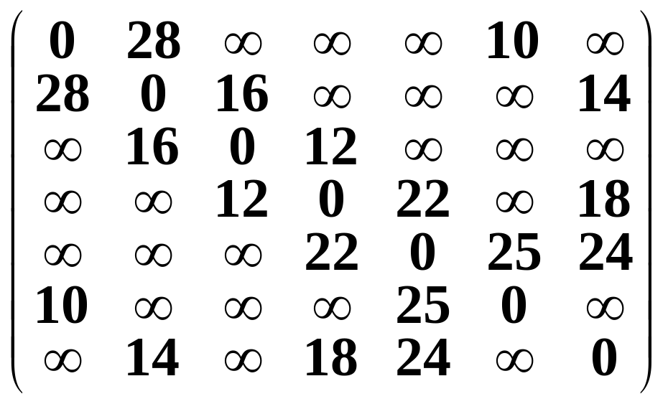
在构造过程中，还设置了两个辅助数组：
  lowcost[ ] 存放生成树顶点集合内顶点到生成树外各顶点的各边上的当前最小权值；
  nearvex[ ] 记录生成树顶点集合外各顶点距离集合内哪个顶点最近(即权值最小)。
例子
28
0
1
10
14
16
5
6
2
24
18
25
12
4
3
22

Slide 43
若选择从顶点0出发，即u0 = 0，则两个辅助数组的初始状态为：
然后反复做以下工作：
  在 lowcost [ ]中选择 nearvex[i] ≠ -1 && lowcost[i]最小的边, 用 v 标记它。则选中的权值最小的边为(nearvex[v], v), 相应的权值为 lowcost[v]。
0 1 2 3 4 5 6
lowcost
0 28 ∞ ∞ ∞ 10 ∞
nearvex
-1 0 0 0 0 0 0

Slide 44
将 nearvex[v] 改为-1, 表示它已加入生成树顶点集合。
将边 (nearvex[v], v, lowcost[v] ) 加入生成树的边集合。
取 lowcost[i] = min{ lowcost[i], Edge[v][i] }，即用生成树顶点集合外各顶点 i 到刚加入该集合的新顶点 v 的距离 Edge[v][i] 与原来它们到生成树顶点集合中顶点的最短距离lowcost[i] 做比较, 取距离近的作为这些集合外顶点到生成树顶点集合内顶点的最短距离。

Slide 45
  如果生成树顶点集合外顶点 i 到刚加入该集合的新顶点 v 的距离比原来它到生成树顶点集合中顶点的最短距离还要近，则修改nearvex[i] : nearvex[i] = v。表示生成树外顶点i到生成树内顶点v当前距离最近。
0 1 2 3 4 5 6
lowcost
0 28 ∞ ∞ ∞ 10 ∞
nearvex
-1 0 0 0 0 0 0
选 v=5
选边 (0,5)

Slide 46
顶点v=5加入生成树顶点集合：
0 1 2 3 4 5 6
lowcost
0 28 ∞ ∞ 25 10 ∞
nearvex
-1 0 0 0 5 -1 0
选 v=4
选边 (5,4)
28
0
1
0
1
10
14
16
10
5
6
2
5
6
2
24
18
25
12
25
4
3
4
3
22
原图 边 (0,5,10) 加入生成树

Slide 47

顶点v=4加入生成树顶点集合：
0 1 2 3 4 5 6
lowcost
0 28 ∞ 22 25 10 24
nearvex
-1 0 0 4 -1 -1 4
选 v=3
选边 (4,3)
28
0
1
0
1
10
14
16
10
5
6
2
5
6
2
24
18
25
12
25
4
3
4
3
22
22
原图 边 (5,4,25) 加入生成树

Slide 48
顶点v=3加入生成树顶点集合：
0 1 2 3 4 5 6
lowcost
0 28 12 22 25 10 18
nearvex
-1 0 3 -1 -1 -1 3
选 v=2
选边 (3,2)
28
0
1
0
1
10
14
16
10
5
6
2
5
6
2
24
18
25
12
25
12
4
3
4
3
22
22
原图 边 (4,3,22) 加入生成树

Slide 49
顶点v=2加入生成树顶点集合：
0 1 2 3 4 5 6
lowcost
0 16 12 22 25 10 18
nearvex
-1 2 -1 -1 -1 -1 3
选 v=1
选边 (2,1)
28
0
1
0
1
10
14
16
10
16
5
6
2
5
2
24
18
25
12
25
12
4
3
4
3
22
22
原图 边 (3,2,12) 加入生成树

Slide 50
顶点v=1加入生成树顶点集合：
0 1 2 3 4 5 6
lowcost
0 16 12 22 25 10 14
nearvex
-1 -1 -1 -1 -1 -1 1
选 v=6
选边 (1,6)
28
0
1
0
1
10
14
16
10
14
16
5
6
2
5
6
2
24
18
25
12
25
12
4
3
4
3
22
22
原图 边 (2,1,16) 加入生成树

Slide 51
顶点v=6加入生成树顶点集合：
0 1 2 3 4 5 6
lowcost
0 16 12 22 25 10 14
nearvex
-1 -1 -1 -1 -1 -1 -1
28
0
1
0
1
10
14
16
10
14
16
5
6
2
5
6
2
24
18
25
12
25
12
4
3
4
3
22
22
原图 边 (1,6,14) 加入生成树

Slide 52
最后生成树中边集合里存入得各条边为：
(0, 5, 10), (5, 4, 25), (4, 3, 22),
(3, 2, 12), (2, 1, 16), (1, 6, 14)
利用普里姆算法建立最小生成树
void Prim ( Graph G, MST& T, int u ) {
float * lowcost = new float[NumVertices];
int * nearvex = new int[NumVertices];
for ( int i = 0; i < NumVertices; i++ ) {
lowcost[i] = G.Edge[u][i]; //V_{u}到各点代价
nearvex[i] = u; //及最短带权路径
}

Slide 53
nearvex[u] = -1; //加到生成树顶点集合
int k = 0; //最小生成树结点存放指针
for ( i = 0; i < G.n; i++ )
if ( i != u ) { //循环n-1次, 加入n-1条边
EdgeData min = MaxValue; int v = 0;
for ( int j = 0; j < NumVertices; j++ )
if ( nearvex[j] != -1 && // =-1不参选
lowcost[j] < min )
{ v = j; min = lowcost[j]; }
//求生成树外顶点到生成树内顶点具有最
//小权值的边, v是当前具最小权值的边

Slide 54
if ( v ) { //v=0表示再也找不到要求顶点
T[k].tail = nearvex[v]; //选边加入生成树
T[k].head = v;
T[k++].cost = lowcost[v];
nearvex[v] = -1; //该边加入生成树标记
for ( j = 0; j < G.n; j++ )
if ( nearvex[j] != -1 &&
G.Edge[v][j] < lowcost[j] ) {
lowcost[j] = G.Edge[v][j]; //修改
nearvex[j] = v;
}
}

Slide 55
} //循环n-1次, 加入n-1条边
}
分析以上算法, 设连通网络有 n 个顶点, 则该算法的时间复杂度为 O(n2), 它适用于边稠密的网络。
注意：当各边有相同权值时，由于选择的随意性，产生的生成树可能不唯一。当各边的权值不相同时，产生的生成树是唯一的。

Slide 56
克鲁斯卡尔 (Kruskal) 算法
克鲁斯卡尔算法的基本思想：
设有一个有 n 个顶点的连通网络 N = { V, E }, 最初先构造一个只有 n 个顶点, 没有边的非连通图 T = { V, ∅ }, 图中每个顶点自成一个连通分量。当在 E 中选到一条具有最小权值的边时, 若该边的两个顶点落在不同的连通分量上，则将此边加入到 T 中; 否则将此边舍去，重新选择一条权值最小的边。如此重复下去, 直到所有顶点在同一个连通分量上为止。

Slide 57
算法框架 利用并查集实现克鲁斯卡尔算法。
首先, 将 E 中所有的边按权值递增的顺序排序, 每个边结点的格式为
在构造最小生成树过程中, 利用并查集的运算检查依附一条边的两顶点tail、head 是否在同一连通分量 (即并查集的同一个子集合) 上, 是则舍去这条边；否则将此边加入 T, 同时将这两个顶点放在同一个连通分量上。
tail head cost
边的两个顶点位置 边的权值

Slide 58
随着各边逐步加入到最小生成树的边集合中, 各连通分量也在逐步合并, 直到形成一个连通分量为止。
应用克鲁斯卡尔算法构造最小生成树的过程
28
0
1
0
1
0
1
10
14
16
10
5
6
2
5
6
2
5
6
2
24
18
25
12
4
3
4
3
4
3
22
原图 (a) (b)

Slide 59
28
0
1
0
1
0
1
10
14
16
10
10
14
5
6
2
5
6
2
5
6
2
24
18
25
12
12
12
4
3
4
3
4
3
22
原图 (c) (d)
0
1
0
1
0
1
10
14
16
10
14
16
10
14
16
5
6
2
5
6
2
5
6
2
12
12
25
12
4
3
4
3
4
3
22
22
(e) (f) (g)

Slide 60
最小生成树定义
const int MaxValue = Int_Max; //<limits.h>
//机器可表示的, 问题中不可能出现的大数
const int NumVertices = 20; //图的顶点个数
typedef struct { //生成树边结点
int tail, head; //生成树各边的两顶点
float cost; //生成树各边的权值
} MSTEdgeNode;
typedef MSTEdgeNode MST[NumVertices-1];
//最小生成树

Slide 61
利用克鲁斯卡尔算法建立最小生成树
#include “UFSets.h”
typedef MSTEdgeNode HeapData;
#include “MinHeap.h”
void Kruskal (MTGraph G, MST& T) {
MSTEdgeNode e; //边结点辅助单元
UFSets F; //并查集
MinHeap H; //最小堆
for ( int u = 0; u < NumVertices; u++ )
for ( int v = u +1; v < NumVertices; v++ )
if ( G.Edge[u][v] != MAXNUM ) {
e.tail = u; e.head = v; //插入堆

Slide 62
e.cost = G.Edge[u][v]; Insert (H, e);
}
int count = 0; //最小生成树加入边数计数
while ( count < NumVertices-1 ) {
RemoveMin (H, e); //从堆中退出一条边
u = Find (F, e.tail); //检测两端点的根
v = Find (F, e.head);
if ( u != v ) { //根不在同一连通分量
Union (F, u, v); //合并连通分量
MST[count++] = e; //存入最小生成树
}
}
}

Slide 63
出堆顺序 (0,5,10) 选中 (2,3,12) 选中
(1,6,14) 选中 (1,2,16) 选中 (3,6,18) 舍弃
(3,4,22) 选中 (4,6,24) 舍弃 (4,5,25) 选中
0 1 2 3 4 5 6
F
-1
-1
-1
-1
-1
-1
-1
0 1 2 3 4 5 6
0 28 ∝ ∝ ∝ 10 ∝ 0
28 0 16 ∝ ∝ ∝ 14 1
∝ 16 0 12 ∝ ∝ ∝ 2
∝ ∝ 12 0 22 ∝ 18 3
∝ ∝ ∝ 22 0 25 24 4
10 ∝ ∝ ∝ 25 0 ∝ 5
∝ 14 ∝ 18 24 ∝ 0 6
-2
-1
-1
-1
-1
0
-1
-2
-1
-2
2
-1
0
-1
-2
-2
-2
2
-1
0
1
-2
-4
1
2
-1
0
1
-2
-5
1
2
1
0
1
1
-7
1
2
1
0
1
并查集
邻接矩阵表示

Slide 64
克鲁斯卡尔算法不仅适合于边稠密的情形，也适合于边稀疏的情形。

Slide 65
最短路径 (Shortest Path)
最短路径问题：如果从图中某一顶点(称为源点)到达另一顶点(称为终点)的路径可能不止一条，如何找到一条路径使得沿此路径上各边上的权值总和达到最小。
问题解法
  边上权值非负情形的单源最短路径问题
  — Dijkstra算法
  边上权值为任意值的单源最短路径问题
  — Bellman和Ford算法
  所有顶点之间的最短路径
  — Floyd算法

Slide 66
边上权值非负情形的单源最短路径问题
问题的提法： 给定一个带权有向图D与源点 v，求从 v 到D中其它顶点的最短路径。限定各边上的权值大于或等于0。
为求得这些最短路径, Dijkstra提出按路径长度的递增次序, 逐步产生最短路径的算法。首先求出长度最短的一条最短路径，再参照它求出长度次短的一条最短路径，依次类推，直到从顶点v到其它各顶点的最短路径全部求出为止。
举例说明

Slide 67
10
0
100
1
30
10
4
50
60
2
20
3
Dijkstra逐步求解的过程
源点 终点 最短路径 路径长度
v₀ v₁ (v₀,v₁) 10
v₂ (v₀,v₁,v₂) (v₀,v₃,v₂) ∞,60,50
v₃ (v₀,v₃) 30
v₄ (v₀,v₄) (v₀,v₃,v₄) (v₀,v₃,v₂ ,v₄) 100,90,60

Slide 68
引入辅助数组dist。它的每一个分量dist[i]表示当前找到的从源点 v0到终点 vi 的最短路径的长度。初始状态：
  若从源点v0到顶点 vi 有边, 则dist[i]为该边上的权值；
  若从源点v0到顶点 vi 无边, 则dist[i]为∞ 。
假设 S 是已求得的最短路径的终点的集合，则可证明：下一条最短路径必然是从v0 出发，中间只经过 S 中的顶点便可到达的那些顶点vx (vx∈V-S )的路径中的一条。
每次求得一条最短路径后, 其终点vk 加入集合S，然后对所有的vi ∈V-S，修改其 dist[i]值。

Slide 69
Dijkstra算法可描述如下：
① 初始化： S ← { v0 };
dist[j] ← Edge[0][j], j = 1, 2, …, n-1;
// n为图中顶点个数
② 求出最短路径的长度：
dist[k] ← min { dist[i] }, i ∈ V- S ;
S ← S U { k };
③ 修改：
dist[i] ← min{ dist[i], dist[k] + Edge[k][i] },
对于每一个 i ∈ V- S ;
④ 判断：若 S = V, 则算法结束，否则转 ②。

Slide 70
计算从单个顶点到其它各顶点最短路径
void ShortestPath (MTGraph G, int v ){
//MTGraph是一个有 n 个顶点的带权有向图,
//各边上的权值由Edge[i][j]给出。算法建立一 //个数组: dist[j], 0≤ j<n, 是当前求到的从顶点
// v 到顶点 j 的最短路径长度, 用数组path[j],
// 0≤ j<n, 存放求到的最短路径。
EdgeData dist[G.n]; //最短路径长度数组
int path[G.n]; //最短路径数组
int S[G.n]; //最短路径顶点集

Slide 71
for ( int i = 0; i < n; i++) {
dist[i] = G.Edge[v][i]; //dist数组初始化
S[i] = 0; //集合S初始化
if ( i != v && dist[i] < MaxValue )
path[i] = v;
else path[i] = -1; //path数组初始化
}
S[v] = 1; dist[v] = 0; //顶点v加入顶点集合
//选当前不在集合S中具有最短路径的顶点u
for ( i = 0; i < n-1; i++ ) {
float min = MaxValue; int u = v;

Slide 72
for ( int j = 0; j < n; j++ )
if ( !S[j] && dist[j] < min )
{ u = j; min = dist[j]; }
S[u] = 1; //将顶点u加入集合S
for ( int w = 0; w < n; w++ ) //修改
if (!S[w] && G.Edge[u][w] < MaxValue
&& dist[u] + G.Edge[u][w] < dist[w] ) {
//顶点w未加入S, 且绕过u可以缩短路径
dist[w] = dist[u] + G.Edge[u][w];
path[w] = u; //修改到w的最短路径
}
} //选定各顶点到顶点 v 的最短路径

Slide 73
//打印各顶点的最短路径: 路径是逆向输出的
for ( i = 0; i < G.n; i++ ) {
cout << endl;
cout << “Distance: ” << dist[i]
<< “ Path: ” << i;
//输出终点的最短路径长度和终点
int pre = path[i]; //取终点的直接前驱
while ( pre != v ) { //沿路径上溯输出
cout << “, ” << pre;
pre = path[pre];
}
}

Slide 74
活动网络 (Activity Network)
用顶点表示活动的网络 (AOV网络)
计划、施工过程、生产流程、程序流程等都是“工程”。除了很小的工程外，一般都把工程分为若干个叫做“活动”的子工程。完成了这些活动，这个工程就可以完成了。
例如，计算机专业学生的学习就是一个工程，每一门课程的学习就是整个工程的一些活动。其中有些课程要求先修课程，有些则不要求。这样在有的课程之间有领先关系，有的课程可以并行地学习。

Slide 75
课程代号
课程名称
先修课程
C₁ 高等数学
C₂ 程序设计基础
C₃ 离散数学 C₁, C₂
C₄ 数据结构 C₃, C₂
C₅ 高级语言程序设计 C₂
C₆ 编译方法 C₅, C₄
C₇ 操作系统 C₄, C₉
C₈ 普通物理 C₁
C₉ 计算机原理 C₈

Slide 76
C8
C9
C1
C7
C3
C4
C2
C6
C5
学生课程学习工程图

Slide 77
可以用有向图表示一个工程。在这种有向图中，用顶点表示活动，用有向边<Vi, Vj>表示活动Vi 必须先于活动Vj 进行。这种有向图叫做顶点表示活动的AOV网络 (Activity On Vertices)。
在AOV网络中不能出现有向回路, 即有向环。如果出现了有向环，则意味着某项活动应以自己作为先决条件。
因此，对给定的AOV网络，必须先判断它是否存在有向环。

Slide 78
检测有向环的一种方法是对AOV网络构造它的拓扑有序序列。即将各个顶点 (代表各个活动)排列成一个线性有序的序列，使得AOV网络中所有应存在的前驱和后继关系都能得到满足。
这种构造AOV网络全部顶点的拓扑有序序列的运算就叫做拓扑排序。
如果通过拓扑排序能将AOV网络的所有顶点都排入一个拓扑有序的序列中, 则该网络中必定不会出现有向环。

Slide 79
如果AOV网络中存在有向环，此AOV网络所代表的工程是不可行的。
例如, 对学生选课工程图进行拓扑排序, 得到的拓扑有序序列为
C1 , C2 , C3 , C4 , C5 , C6 , C8 , C9 , C7
或 C1 , C8 , C9 , C2 , C5 , C3 , C4 , C7 , C6
C8
C9
C1
C7
C3
C4
C2
C6
C5

Slide 80
进行拓扑排序的方法
① 输入AOV网络。令 n 为顶点个数。
② 在AOV网络中选一个没有直接前驱的顶点, 并输出之;
③ 从图中删去该顶点, 同时删去所有它发出的有向边;
④ 重复以上 ②、③步, 直到
  全部顶点均已输出，拓扑有序序列形成，拓扑排序完成；或
  图中还有未输出的顶点, 但已跳出处理循环。说明图中还剩下一些顶点, 它们都有直接前驱。这时网络中必存在有向环。

Slide 81
拓扑排序的过程
C0
C1
C2
C0
C1
C2
C3
C4
C5
C3
C4
C5
(a) 有向无环图
(b) 输出顶点C4
C0
C1
C2
C1
C2
C3
C5
C3
C5
(c) 输出顶点C0
(d) 输出顶点C3

Slide 82
C1
C2
C1
C5
C5
(e) 输出顶点C2
(f) 输出顶点C1
C5
(g) 输出顶点C5
(h) 拓扑排序完成
最后得到的拓扑有序序列为 C₄ , C₀ , C₃ , C₂ , C₁ , C₅ 。它满足图中给出的所有前驱和后继关系，对于本来没有这种关系的顶点，如C₄和C₂，也排出了先后次序关系。

Slide 83
AOV网络及其邻接表表示
count data adj
dest link
0
1
2
3
4
5
1
3
0
1
0
3
C0
C1
C2
C3 0
C4
C5 0
1
3 0
5
1
5 0
0
1
5 0
C0
C1
C2
C3
C4
C5

Slide 84
在邻接表中增设一个数组count[ ]，记录各顶点入度。入度为零的顶点即无前驱顶点。
在输入数据前, 顶点表VexList[ ]和入度数组count[ ]全部初始化。在输入数据时, 每输入一条边<j, k>, 就需要建立一个边结点, 并将它链入相应边链表中, 统计入度信息：
  EdgeNode * p = new EdgeNode;
  p->dest = k; //建立边结点
  p->link = G.VexList[j].firstAdj;
  VexList[j].firstAdj = p;
  //链入顶点 j 的边链表的前端
  count[k]++; //顶点 k 入度加一

Slide 85
在算法中, 使用一个存放入度为零的顶点的链式栈, 供选择和输出无前驱的顶点。
拓扑排序算法可描述如下：
  建立入度为零的顶点栈;
  当入度为零的顶点栈不空时, 重复执行
    从顶点栈中退出一个顶点, 并输出之;
    从AOV网络中删去这个顶点和它发出的边, 边的终顶点入度减一;
    如果边的终顶点入度减至0, 则该顶点进入度为零的顶点栈;
  如果输出顶点个数少于AOV网络的顶点个数, 则报告网络中存在有向环。

Slide 86
拓扑排序的算法
void TopologicalSort (AdjGraph G) {
Stack S; StackEmpty(S); int j;
//入度为零的顶点栈初始化
for ( int i = 0; i < n; i++ ) //入度为零顶点
if ( count[i] == 0 ) Push(S, i); //进栈
for ( i = 0; i < n; i++ ) //期望输出 n 个顶点
if ( StackEmpty(S) ) { //中途栈空,转出
cout << “网络中有回路！" << endl;
return;
}

Slide 87
else { //继续拓扑排序
Pop( S, j ); //退栈
cout << j << endl; //输出
EdgeNode * p = VexList[j].firstAdj;
while ( p != NULL ) { //扫描出边表
int k = p->dest; //另一顶点
if ( --count[k] == 0 ) //顶点入度减一
Push( S, k );
//顶点的入度减至零, 进栈
p = p->link;
}
}
}

Slide 88
用边表示活动的网络(AOE网络)
如果在无有向环的带权有向图中, 用有向边表示一个工程中的活动 (Activity), 用边上权值表示活动持续时间 (Duration), 用顶点表示事件 (Event), 则这样的有向图叫做用边表示活动的网络, 简称 AOE ( Activity On Edges ) 网络。
AOE网络在某些工程估算方面非常有用。例如，可以使人们了解：
  完成整个工程至少需要多少时间(假设网络中没有环)?

Slide 89
  为缩短完成工程所需的时间, 应当加快哪些活动?
从源点到各个顶点, 以至从源点到汇点的有向路径可能不止一条。 这些路径的长度也可能不同。 完成不同路径的活动所需的时间虽然不同, 但只有各条路径上所有活动都完成了, 整个工程才算完成。
因此, 完成整个工程所需的时间取决于从源点到汇点的最长路径长度, 即在这条路径上所有活动的持续时间之和。这条路径长度最长的路径就叫做关键路径(Critical Path)。

Slide 90
要找出关键路径，必须找出关键活动, 即不按期完成就会影响整个工程完成的活动。
关键路径上的所有活动都是关键活动。因此, 只要找到了关键活动, 就可以找到关键路径。例如, 下图就是一个AOE网。
2
5
a₈=18
a₇=6
a₁=8
a₃=14
a₁₀=12
1
4
a₆=8
7
8
a₄=10
a₉=6
a₂=12
3
a₅=28
6

Slide 91
定义几个与计算关键活动有关的量：
① 事件V_{i} 的最早可能开始时间Ve(i)
是从源点V₀ 到顶点V_{i} 的最长路径长度。
② 事件V_{i} 的最迟允许开始时间Vl[i]
是在保证汇点V_{n-1} 在Ve[n-1] 时刻完成的前提下，事件V_{i} 的允许的最迟开始时间。
③ 活动a_{k} 的最早可能开始时间 e[k]
设活动a_{k} 在边< V_{i} , V_{j} >上, 则e[k]是从源点V₀到顶点V_{i} 的最长路径长度。因此,
e[k] = Ve[i]。
④ 活动a_{k} 的最迟允许开始时间 l[k]

Slide 92
l[k]是在不会引起时间延误的前提下, 该活动允许的最迟开始时间。
l[k] = Vl[j] - dur(<i, j>)。
其中, dur(<i, j>)是完成 a_{k} 所需的时间。
⑤ 时间余量 l[k] - e[k]
表示活动 a_{k} 的最早可能开始时间和最迟允许开始时间的时间余量。l[k] == e[k] 表示活动 a_{k} 是没有时间余量的关键活动。
为找出关键活动, 需要求各个活动的 e[k] 与 l[k]，以判别是否 l[k] == e[k]。

Slide 93
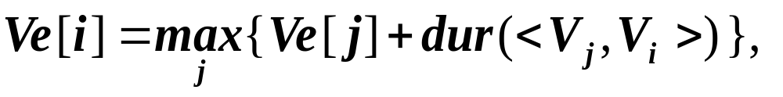
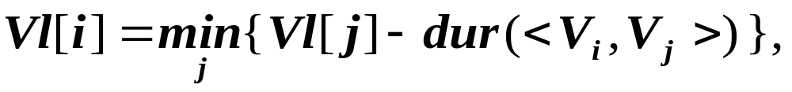
为求得 e[k]与 l[k], 需要先求得从源点 V₀ 到各个顶点 V_{i} 的 Ve[i] 和 Vl[i]。
求Ve[i]的递推公式
  从 Ve[0] = 0 开始，向前递推
  < V_{j}, V_{i} > ∈ S2, i = 1, 2, …, n-1
  S2 是所有指向V_{i} 的有向边< V_{j} , V_{i} >的集合。
  从Vl[n-1] = Ve[n-1]开始，反向递推
  < V_{i}, V_{j} > ∈ S1, i = n-2, n-3, …, 0
  S1是所有源自V_{i}的有向边< V_{i} , V_{j} >的集合。

Slide 94
这两个递推公式的计算必须分别在拓扑有序及逆拓扑有序的前提下进行。
设活动a_{k} (k=1,2,…,e)在带权有向边< V_{i} , V_{j} > 上, 其持续时间用dur (<V_{i} , V_{j} >) 表示, 则有
e[k] = Ve[i]；
l[k] = Vl[j] - dur(<V_{i} , V_{j} >)；k = 1, 2, …, e。这样就得到计算关键路径的算法。
为了简化算法, 假定在求关键路径之前已经对各顶点实现了拓扑排序, 并按拓扑有序的顺序对各顶点重新进行了编号。

Slide 95
1 2 3 4 5 6 7 8
Ve
Vl
0 8 12 22 28 40 46 58
0 8 12 22 28 40 46 58
1 2 3 4 5 6 7 8 9 10
e
l
0 0 8 12 12 22 22 28 40 46
0 0 8 12 12 32 22 28 40 46
2
5
a₈=18
a₁=8
a₇=6
a₃=14
a₁₀=12
1
4
a₆=8
7
8
a₄=10
a₉=6
a₂=12
3
6
a₅=28

Slide 96
注意
所有顶点按拓扑有序的次序编号
仅计算 Ve[i] 和 Vl[i] 是不够的，还须计算 e[k] 和 l[k]。
不是任一关键活动加速一定能使整个工程提前。
想使整个工程提前，要考虑各个关键路径上所有关键活动。

Slide 97

习题
图的存储结构
  邻接矩阵
  邻接表结构
图的遍历
  深度优先搜索
  广度优先搜索
最小生成树
有向无环图的关键路径
最短路径

Slide 98
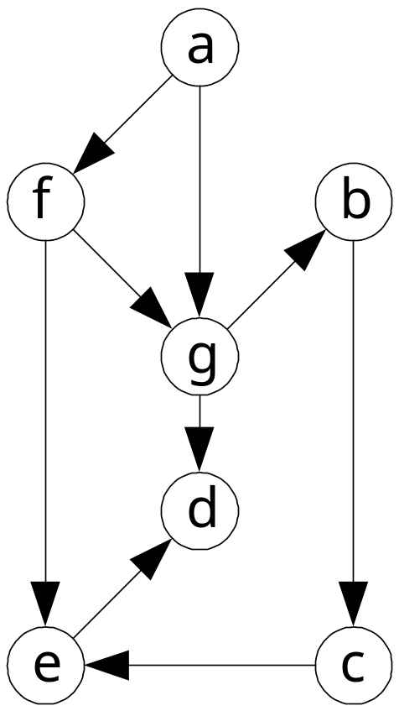
邻接表结构
例1：写出右图的的邻接矩阵或邻接表。

Slide 99
邻接矩阵
解：邻接矩阵如下
 | 0 | 1 | 2 | 3 | 4 | 5 | 6
0 | 0 | 0 | 0 | 0 | 0 | 1 | 1
1 | 0 | 0 | 1 | 0 | 0 | 0 | 0
2 | 0 | 0 | 0 | 0 | 1 | 0 | 0
3 | 0 | 0 | 0 | 0 | 0 | 0 | 0
4 | 0 | 0 | 0 | 1 | 0 | 0 | 0
5 | 0 | 0 | 0 | 0 | 1 | 0 | 1
6 | 0 | 1 | 0 | 1 | 0 | 0 | 0
顶点表
0 | a
1 | b
2 | c
3 | d
4 | e
5 | f
6 | g
邻
接
矩
阵

Slide 100
邻接表结构
解：邻接表结构如下
顶点表
0
a
6
5
∧
1
b
2
∧
2
c
4
∧
3
d
∧
4
e
3
∧
5
f
4
6
∧
6
g
3
1
∧

Slide 101
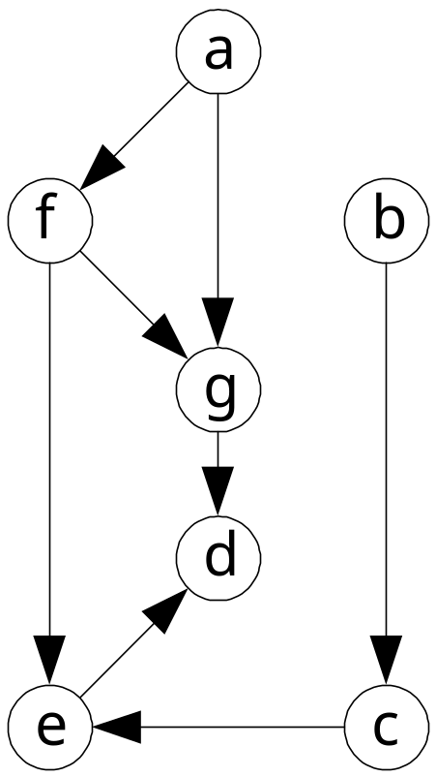
图的深度优先搜索
例2：写出其深度优先遍历序。
a
1
f
b
4
g
2
1
深度优先遍历序：
afedgbc
d
3
e
2
c

Slide 102

图的广度优先搜索
例3：写出其广度优先遍历序。
a
1
f
2
b
g
3
1
4
广度优先遍历序：
afgedbc
d
e
2
c

Slide 103
例4：已知一个用邻接表存储的有向图如下，请画出图，并写出该图的深度优先遍历序和广度优先遍历序。
0
a
b
c
d
e
f
g
h
i
j
2
7
9
1
3
9
2
0
5
8
3
6
4
1
6
9
5
0
6
5
9
7
0
2
5
8
8
6
9
8

Slide 104
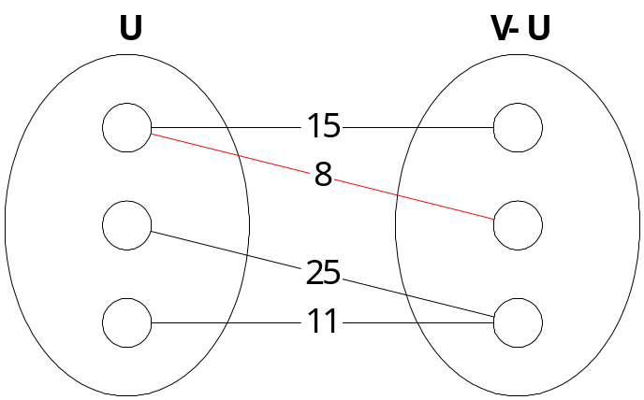
最小生成树
例5 MST性质证明
  设无向图N=(V, E),U是顶点V的一个非空子集。若(u,v)是一条具有最小权值的边，其中u∈U, v∈V-U，则必存在一棵包含边(u,v)的最小生成树。

Slide 105
MST性质
证明：
  设N的任何一棵最小生成树都不包含(u,v)，T是一棵最小生成树。
  将边(u,v)加入到T中时，由生成树的定义，T必存在一条包含(u,v)的闭合回路。
  T上必存在另一条边(u’,v’)，其中u’∈U, v’∈V-U，且u和u’之间，v和v’之间均有路径相通。
  删去边(u’,v’)，可消去回路，同时得到另一棵生成树T’。
  由于(u,v)的代价不高于(u’,v’)，则T’的代价不高于T，T’是包含(u,v)的一棵最小生成树，与假设矛盾。

Slide 106
最小生成树(Prim算法)
E1：任取一个顶点构成U={v₀}，v_{i}∈V-U ；
构造向量cost[0…n-1]和adj[0…n-1]，
cost[i]表示顶点v_{i}到U的最短边的长度，
adj[i]表示顶点v_{i}到U的最短边在U中的邻接点的下标；
初始时，生成树T为空集。
E2：重复n-1次
  E21：从V-U中选出cost值最小的顶点v_{k}，将边<v_{k},v_{adj[k]}>加入到生成树T中，然后将v_{k}并入U中；
  E22：修正V-U中各顶点的cost值和adj值；

Slide 107
例6：已知连通网如下图所示，请用Prim或Kruskal算法计算出该连通网的最小生成树（写出计算过程）。
a
15
20
e
b
4
31
23
9
f
21
d
17
c
2
3
34
9
15
g
h
23
61
i

Slide 108
最小生成树(Kruskal算法)
E1：将所有的边按权值排序；
E2：设每个顶点为一个独立的点集，生成树T为空集；
E3：依序扫描每一条边<v_{i},v_{j}>，直到已输出n-1条边：
  E31：若v_{i}、v_{j}不在同一点集中，则将该边加入生成树T中，并合并这两个点集；否则舍弃该边；

Slide 109
例7：已知连通网如下图所示，请用Prim或Kruskal算法计算出该连通网的最小生成树（写出计算过程）。
a
15
20
e
b
4
31
23
9
f
21
d
17
c
2
3
34
9
15
g
h
23
61
i

Slide 110
关节点
关节点
  关节点的概念
A
L
F
M
J
B
C
H
D
K
E
G
I

Slide 111
关节点的计算*
v_{i}的遍历序：顶点v_{i}在深度优先遍历中的被访问的顺序号。
low值的计算顺序：后序遍历深度优先生成树的顺序。
low值的计算：
low[i] = min{visited[i], visited[j], low[w]}
j是i在深度优先树上的由回边联接的祖先点或父结点；
w是i在深度优先树上的孩子结点；
若对于某个顶点v，存在孩子结点w，且low[w]≥visitied[v],
则该顶点v必为关节点。

Slide 112
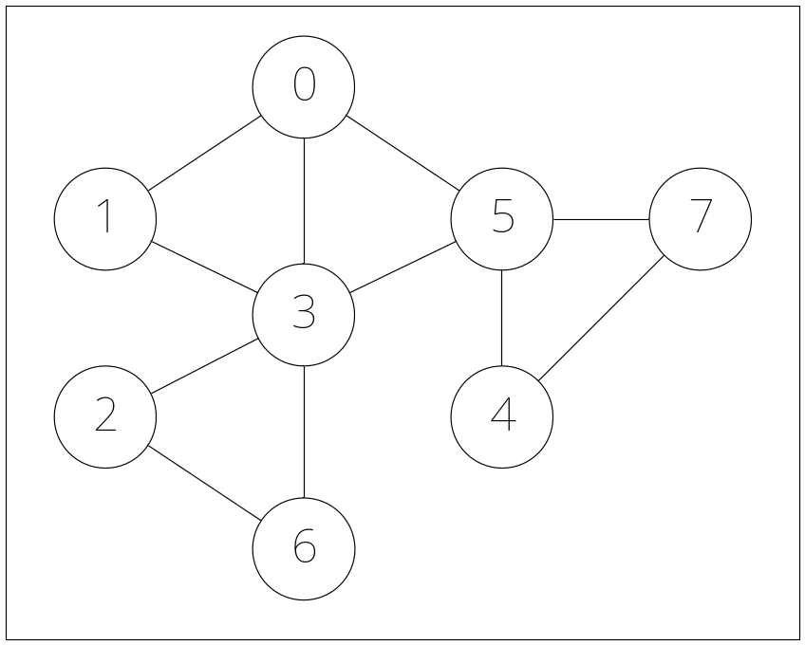
关节点的计算
例8：已知某连通图如下，请计算图中的关节点。

Slide 113
遍历过程如下图所示：
0—1—3—2—6
└5—4—7
i
0
1
2
3
4
5
6
7
遍历序
1
2
4
3
7
6
5
8
low值计算顺序
8
7
2
6
4
5
1
3
low
-
1
3
1
6
1
3
6
从V0的第一个邻接点V1出发，遍历完了所有的结点，所以V0不是关节点。
V3的遍历子结点V2的low值为3，不小于V3的遍历序3，V3是关节点。
V5的遍历子结点V4的low值为6，不小于V5的遍历序6，V5是关节点。
其他各结点不是关节点。

Slide 114
关键路径
关键路径的计算
  E1：依拓扑序计算各顶点的最早发生时间ve；
  E2：依逆拓扑序计算各顶点的最迟发生时间vl；
  E3：计算每条弧的最早开始时间e和最迟开始时间l，若e等于l，则输出该弧（关键弧）；

Slide 115
习题
● 图
例9. 已知有向无环图如下所示，计算该图的关键路径，并写出计算过程和结果。
3
7
12
1
6
7
5
17
6
0
4
8
4
6
15
7
19
2
2
5
10

Slide 116
参考答案如下：
拓扑序
0
1
2
3
4
5
6
7
8
ve
0
5
19
17
23
21
29
38
44
vl
0
6
19
30
23
28
37
38
44
边
e
l
选入
<0, 1>
0
1
<0, 2>
0
0
√
<1, 3>
5
18
<1, 4>
5
6
<2, 4>
19
19
√
<2, 5>
19
26
<3, 6>
17
30
<4, 6>
23
31
<4, 7>
23
23
√
<5, 7>
21
28
<6, 8>
29
34
<7, 8>
38
38
√

Slide 117
最短路径
从指定起点到其他各顶点的最短路径（Dijkstra算法）
每一对顶点之间的最短路径（Floyd算法）

Slide 118


Dijstra算法
E1：初始化辅助向量D和集合S；
  D[i]表示从始点v₀到终点v_{i}的较短路径的长度。
  S为最短路径的终点集合。
E2：循环n-1次：
  E21：从V-S中选择最小的D[j]；
  E22：将v_{j}并入S中;
  E23：对V-S中的各顶点v_{i}的已知较短路径进行修正：

Slide 119
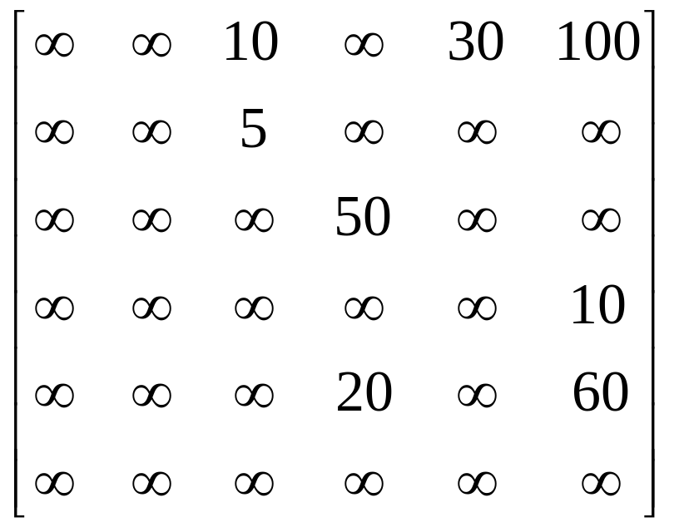
Dijstra算法
例10：已知带权邻接矩阵：
求v₀到其余各点的最短路径。

Slide 120
Floyd算法
E1：初始化从v_{i}到v_{j}的目前已知较短路径为从v_{i}到v_{j}的直达弧；
E2：对每两顶点对(v_{i},v_{j})依次计算P(i,k,j)，k=0…n-1，计算规则为：
P(i, k, j)=min( P(i, k-1, k)+P(k, k-1, j), P(i, k-1, j))

Slide 121
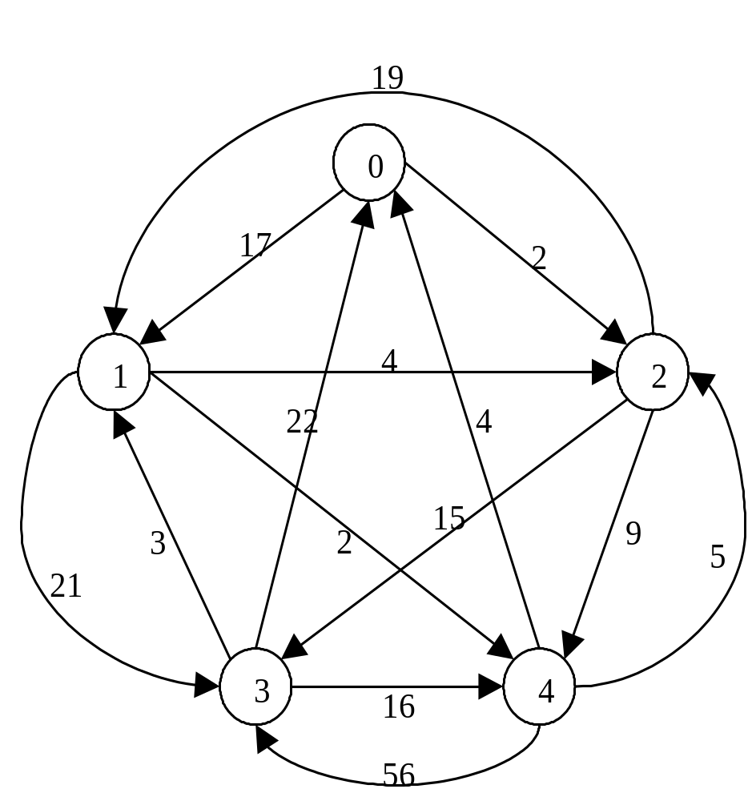
例10：已知有向网如下图所示，请用Floyd算法计算各顶点间的最短路径（写出计算过程）。

Slide 122
Floyd算法
例11：已知某带权有向图如下，请用Floyd算法计算图中各顶点间的最短路径，并写出计算过程。
2
1
3
1
4
0
5
1
2
3

Slide 123
P(i,j,-)
0
1
2
3
0
0/
4/0-1
-/0-2
-/0-3
1
-/1-0
0/
-/1-2
1/1-3
2
3/2-0
1/2-1
0/
-/2-3
3
2/3-0
-/3-1
5/3-2
0/
P(i,j,0)
0
1
2
3
0
0/
4/0-1
-/0-2
-/0-3
1
-/1-0
0/
-/1-2
1/1-3
2
3/2-0
1/2-1
0/
-/2-3
3
2/3-0
6/3-0-1
5/3-2
0/

Slide 124
P(i,j,1)
0
1
2
3
0
0/
4/0-1
-/0-2
5/0-1-3
1
-/1-0
0/
-/1-2
1/1-3
2
3/2-0
1/2-1
0/
2/2-1-3
3
2/3-0
6/3-0-1
5/3-2
0/
P(i,j,2)
0
1
2
3
0
0/
4/0-1
-/0-2
5/0-1-3
1
-/1-0
0/
-/1-2
1/1-3
2
3/2-0
1/2-1
0/
2/2-1-3
3
2/3-0
6/3-0-1
5/3-2
0/

Slide 125
P(i,j,3)
0
1
2
3
0
0/
4/0-1
10/0-1-3-2
5/0-1-3
1
3/1-3-0
0/
6/1-3-2
1/1-3
2
3/2-0
1/2-1
0/
2/2-1-3
3
2/3-0
6/3-0-1
5/3-2
0/
结果如下：
0
1
2
3
0
0/
4/0-1
10/0-1-3-2
5/0-1-3
1
3/1-3-0
0/
6/1-3-2
1/1-3
2
3/2-0
1/2-1
0/
2/2-1-3
3
2/3-0
6/3-0-1
5/3-2
0/

Slide 126
Thanks.

